Slide 1
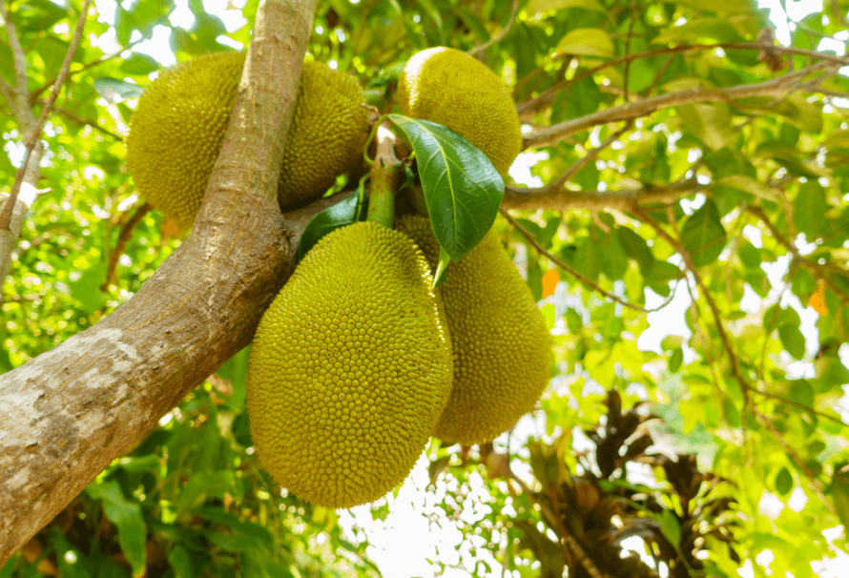

Slide 2
শিক্ষক পরিচিত
মোহাম্মদ শামছুন নূর
প্রধান শিক্ষক
মুরারগাঁও সরকারি প্রাথমিক বিদ্যালয়
কোম্পানীগঞ্জ, সিলেট ।
Email : shadmanheya@gmail.com
Mobile : 01712-307039

Slide 3
পাঠ পরিচিত
শ্রেণি : পঞ্চম
বিষয় : ইসলাম ও নৈতিক শিক্ষা
অধ্যায় : চতুর্থ
পাঠ শিরোনাম : কুরআন মজিদ শিক্ষা
পাঠ্যাংশ : কুরআন মজিদ-------গুন্নাহ ইত্যাদি বিষয়ের বিবরণ
(পৃষ্ঠা নং- ৯১ হতে ৯২ পর্যন্ত )
সময় : ৪০ মিনিট
তারিখ : ১১/১০/২০২০ খ্রিঃ

Slide 4
শিখনফল
এই পাঠ শেষে শিক্ষার্থীরা-
৪.1.১ কুরআন মজিদের পরিচয় বলতে পারবে ।
৪.1.৩ তারা কুরআন মজিদ সহীহ করে তেলাওয়াত করতে পারবে ।
৪.২.১ তাজবিদের পরিচয় ও গুরুত্ব বলতে পারবে ।
৪.২.২ তাঁরা তাজবিদের সাথে কুরআন মজিদ পড়তে পারবে ।

Slide 5
এসো একটি ভিডিও দেখি
আবেগ সৃষ্টি
https://www.youtube.com/results?search_query=holy+quran+mazid

Slide 6
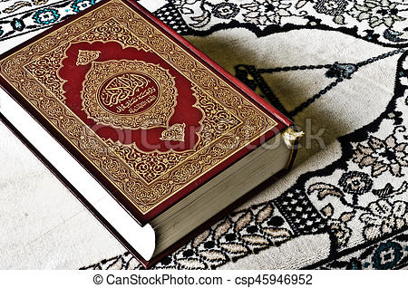
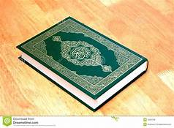
এসো ছবিগুলো দেখি-

Slide 7
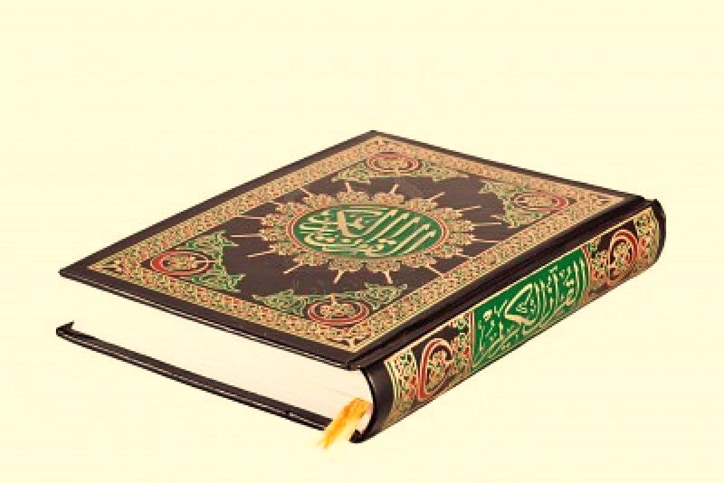

Slide 8
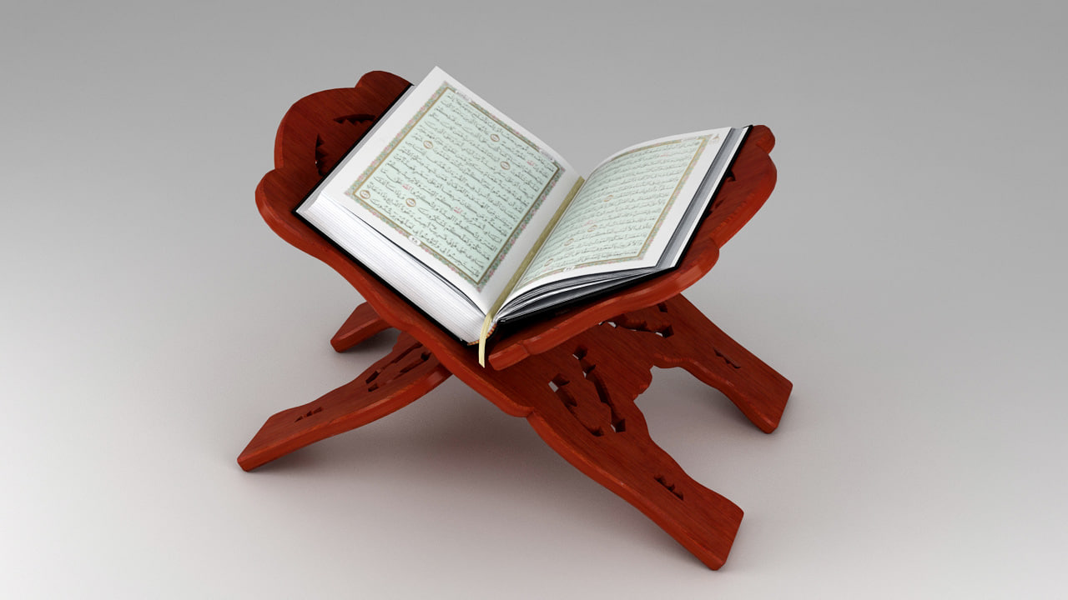
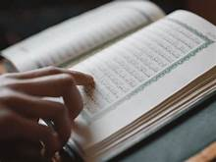

Slide 9
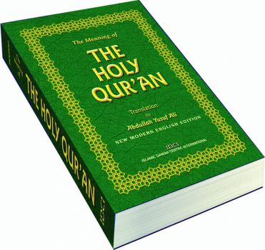
সবগুলোই পবিত্র কুরআন শরীফের ছবি-

Slide 10
ভেবে দেখি পারি কিনা-
১। কুরআন মজিদ কার কালাম ?
২। সর্বশেষ আসমানি কিতাব কোনটি ?
৩। তাজবিদ কাকে বলে ?

Slide 11
কুরআন মজিদ শিক্ষা
( পৃষ্ঠা নং-৯০ ও ৯১ )
আজকের পাঠ

Slide 12
শিক্ষকের পাঠ উপস্থাপন-
কুরআন মজিদ কার কালাম ?
উত্তর :
কালাম অর্থ কী ?
কুরআন মজিদ আল্লাহর কালাম ।
উত্তর :
কালাম অর্থ বাণী ।

Slide 13
কুরআন মজিদ আল্লাহ তায়ালা কার উপর নাযিল করেন ?
উত্তর :
কোন কিতাব কোন পরিবর্তন হয়নি এবং হবেও না ?
কুরআন মজিদ আল্লাহ তায়ালা মহানবি (স) -এর উপর নাযিল করেন ।
উত্তর :
কুরআন মজিদ পরিবর্তন হয়নি এবং ভবিষ্যতে হবেও না ।

Slide 14
কুরআন মজিদ হিফাযত সম্পর্কে আল্লাহ তায়ালা কী বলেছেন ?
কুরআন মজিদ তেলাওয়াতের উদ্দেশ্য কয়টি ?
উত্তর :
কুরআন মজিদ হিফাযত সম্পর্কে আল্লাহ তায়ালা বলেছেন- ‘ আমি কুরআন মজিদ নাজিল করেছি আর এর হেফাজতকারীও আমি ’।
উত্তর :
কুরআন মজিদ তিলায়াতের উদ্দেশ্য চারটি ।

Slide 15
কুরআন মজিদ তেলাওয়াতের উদ্দেশ্যগুলো কী কী ?
উত্তর :
কুরআন মজিদ তেলাওয়াতের উদ্দেশ্যগুলো হচ্ছে-
১. সহীহ-শুদ্ধভাবে তিলাওয়াত করা ।
২. এর অর্থ বোঝা ।
৩. আল্লাহ পাক যা আদেশ করেছেন তা
পালন করা ।
৪. আল্লাহ পাক যা নিষেধ করেছেন তা
থেকে বিরত থাকা ।

Slide 16
কুরআন মজিদ বুঝে তেলাওয়াত করলে আমরা কী কী জানতে পারব ?
সাহাবিরা কীভাবে নেতৃত্ব দিতে সক্ষম হয়েছিল ?
উত্তর :
কুরআন মজিদ বুঝে তেলাওয়াত করলে আমরা জানতে পারব-
উত্তর :
আরও জানতে পারব, কে আমাদের-
সাহাবিরা কুরআন মজিদ তেলাওয়াতের উদ্দেশ্য আর এতে যা নির্দেশ রয়েছে তা পুরোপুরি মেনে চলার কারণে নেতৃত্ব দিতে সক্ষম হয়েছিল ।
সৃষ্টিকর্তা
১. আল্লাহ্‌ তায়ালার পরিচয়
রিজিকদাতা
২. নবি-রাসূলগণের পরিচয়
পালনকর্তা
৩. ফেরেস্তাগণের পরিচয়
সর্বশক্তিমান
৪. পরকালের পরিচয়
সব কিছুর মালিক
পরম দয়ালু
একমাত্র শান্তিদাতা

Slide 17
আমরা কুরআন মজিদ কীভাবে শিখব ?
তাজবিদ কাকে বলে ?
উত্তর :
আমরা কুরআন মজিদ অর্থ বুঝে সহীহ-
শুদ্ধভাবে তেলাওয়াত শিখব ।
উত্তর :
শুদ্ধভাবে কুরআন মজিদ তিলাওয়াতের
নিয়মকে তাজবিদ বলে ।
সঠিকভাবে কুরআন তেলাওয়াত করলে কী হয় ?
উত্তর :
তাজবিদে কী কী বিষয় থাকে ?
সঠিকভাবে কুরআন তেলাওয়াত করলে আল্লাহ্‌ তায়ালার কালামের অর্থ ঠিক থাকে ।
উত্তর :
তাজবিদে মাখরাজ, ইদ্গাম ও গুন্নাহ
ইত্যাদি বিষয়ের বিবরণ থাকে ।

Slide 18
১। সঠিক উত্তরটিতে ঠিক চিহ্ন দাও :
(1) কুরআন মজিদ পাঠের উদ্দেশ্য-
(৪) সর্বশেষ আসমানি কিতাব কোনটি ?
(ক)
২টি
(খ)
৬টি
(গ)
৪টি
(ঘ)
৩টি
(ক)
কুরআন মজিদ
(খ)
তাওরাত
(২) কুরআন মজিদ আল্লাহর -
(গ)
ইঞ্জিল
(ঘ)
যাবুর
(ক)
হাদিস
(খ)
কালাম
(গ)
ফিকহ
(ঘ)
তাজবিদ
(৩) কালাম অর্থ -
(ক)
কথা
(খ)
বাণী
(গ)
উক্তি
(ঘ)
হাদিস

Slide 19
(৮) শুদ্ধভাবে কুরআন মজিদ তিলাওয়াতের নিয়মকে বলে-
(৫) সঠিক উচ্চারণে কুরআন মজিদ তিলাওয়াত না করলে-
(ক)
তাজবিদ
(খ)
মাখরাজ
(ক)
অশুদ্ধ হয়
(খ)
অর্থ ঠিক হয়
(গ)
গুন্নাহ
(ঘ)
ইদ্গাম
(গ)
সওয়াব হয়
(ঘ)
অর্থ ঠিক থাকে না
(৯) কে একমাত্র শান্তিদাতা ?
(৬) সর্বশেষ নবি ও রাসূল কে ?
(ক)
হযরত মুহাম্মদ (স)
(খ)
মহান আল্লাহ্‌
(ক)
হযরত আদম (আঃ)
(ঘ)
(খ)
হযরত মুহাম্মদ (স)
(গ)
পয়গম্বরগণ
বুদ্ধিজীবিগণ
(গ)
হযরত সুলায়মান (আঃ)
(ঘ)
হযরত হুদ (আঃ)
(১০) আমরা এ দুনিয়ায় কার হুকুম মানব-
(৭) কোরআন মজিদের ভাষা-
(ক)
পীরদের
(খ)
মানুষের
(গ)
নবীদের
(ক)
উর্দূ
(খ)
ফার্সি
(গ)
হিন্দি
(ঘ)
আরবি
(ঘ)
মহান আল্লাহর

Slide 20
শূণ্যস্থান পূরণ কর-
কালাম
(ক)
কুরআন মজিদ আল্লাহর -----------------।
আরবি
(খ)
কুরআন মজিদের ভাষা -----------------।
তাজবিদ
(গ)
সঠিক ও শুদ্ধভাবে তিলাওয়াত করতে না
পারলে আল্লাহর কালামের-----------------------।
আল্লাহ্‌
অর্থ ঠিক থাকে না
(ঘ)
শুদ্ধভাবে কুরআন মজিদ তিলাওয়াতের
নিয়মকে-----------------বলে ।
(ঙ )
আমাদের রিযিকদাতা -----------------।

Slide 21
বামপাশের কথাগুলোর সাথে ডানপাশের কথাগুলো মিল কর-
বামপাশ
ডানপাশ
১) কুরআন মজিদ তিলাওয়াতের উদ্দেশ্য
নবি ও রাসূল
২) কুরআন মজিদ হলো সর্বশেষ
মাখরাজ, ইদ্গাম ও গুন্নাহ
৩) কুরআন মজিদের ভাষা
উর্দূ
৪) মহানবি (স) হলেন সর্বশেষ
৪টি
৫) তাজবিদে থাকে
তাশদীদ
আসমানি কিতাব
আরবি

Slide 22
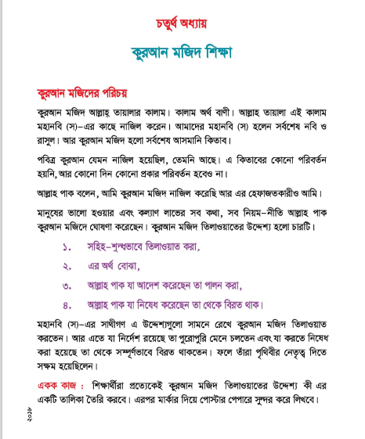
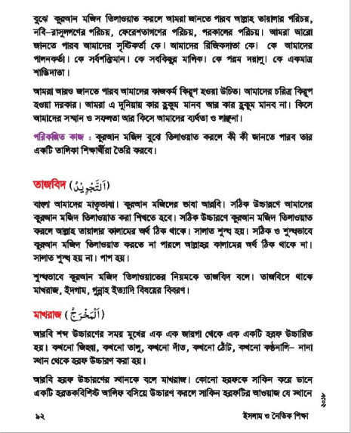
পাঠ্য বইয়ের সাথে সংযোগ স্থাপন
তোমাদের পাঠ্য বইয়ের ৯১ ও ৯২ পৃষ্ঠা খুলে মিলিয়ে দেখে নাও

Slide 23
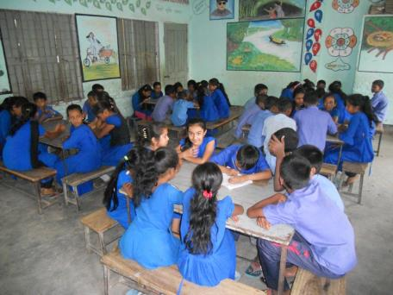
দলীয় কাজ
দল - ক
দল – খ
দল – গ
কুরআন মজিদ বুঝে তেলাওয়াত করলে কী কী জানতে পারা যায় তার ১টি তালিকা তৈরি কর ।
কুরআন মজিদ তেলাওয়াতের উদ্দেশ্য কয়টি ? উদ্দেশ্যগুলো লিখ ।
তাজবিদে কী কী বিষয় থাকে ?
তাজবিদ কাকে বলে ?

Slide 24
কুরআন মজিদ তেলাওয়াতের উদ্দেশ্য কয়টি ?
উদ্দেশ্যগুলো লিখ ?
একক কাজ
উত্তর :
কুরআন মজিদ তেলাওয়াতের
উদ্দেশ্য চারটি ।
উদ্দেশ্যগুলো হচ্ছে-
১. সহীহ-শুদ্ধভাবে তিলাওয়াত করা ।
২. এর অর্থ বোঝা ।
৩. আল্লাহ পাক যা আদেশ করেছেন তা
পালন করা ।
৪. আল্লাহ পাক যা নিষেধ করেছেন তা
থেকে বিরত থাকা ।

Slide 25
নিরাময় মূলক ব্যবস্থা
পারগদের সাহায্যে অপারগদের নিরাময় ।

Slide 26
মূল্যায়ন
তাজবিদ কাকে বলে ? তাজবিদে কী কী বিষয় থাকে ?
কুরআন মজিদ কার বাণী ? কুরআন মজিদ তিলাওয়াতের
৪টি উদ্দেশ্য লিখ ।

Slide 27
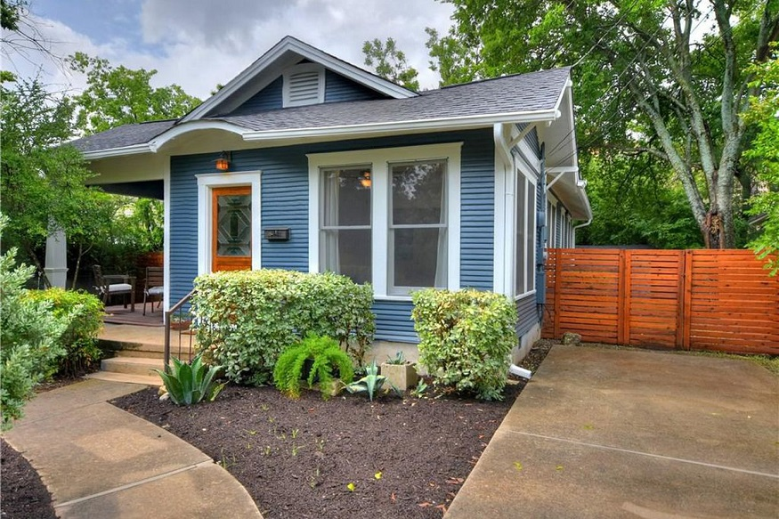
বাড়ির কাজ
কুরআন মজিদ বুঝে তেলাওয়াত করলে কী কী জানতে পারা যায় তার ১টি তালিকা তৈরি করে বাড়ি থেকে খাতায়
লিখে নিয়ে আসবে ।

Slide 28
সবাইকে অসংখ্য ধন্যবাদ.

Slide 29
পাঠ সমাপ্তি

